Slide 1
Tahmin Prosedürleri
Hafta 10 Çıkarımsal İstatistik

Slide 2
Anahtar Sorular
Popülasyonu (evren) tahmin etmek için örneklem ve örneklem dağılımı nasıl kullanılır?
Güven seviyesi nedir, nasıl hesaplanır ve yorumlanır.
Tahmini güven aralıkları nasıl hesaplanır?
Tahmini güven aralıkları nasıl rapor edilir?

Slide 3
İçindekiler
Güven aralığı oluşturma
Güven aralığı tahmini
Güven aralığı raporlanması
Aralık tahminlerinin genişliği

Slide 4
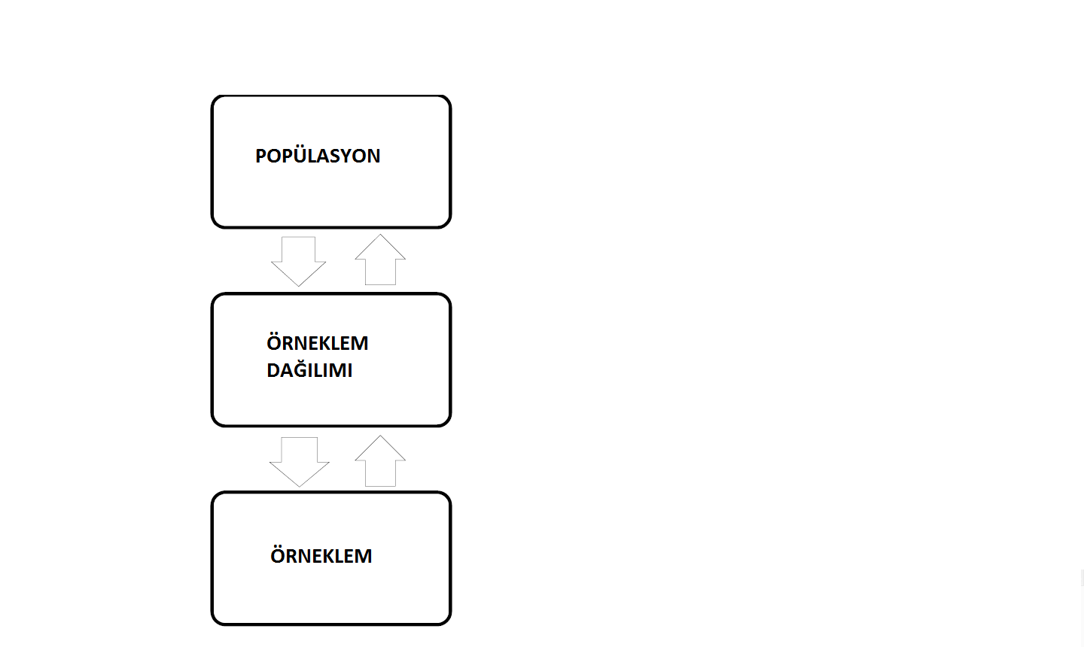
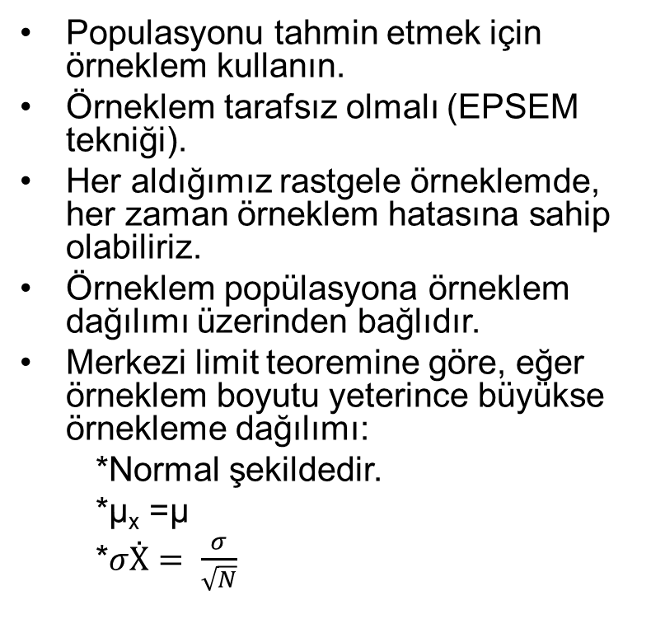
Tahminin Mantığı
Populasyonu tahmin etmek için örneklem kullanın.
Örneklem tarafsız olmalı (EPSEM tekniği).
Her aldığımız rastgele örneklemde, her zaman örneklem hatasına sahip olabiliriz.
Örneklem popülasyona örneklem dağılımı üzerinden bağlıdır.
Merkezi limit teoremine göre, eğer örneklem boyutu yeterince büyükse örnekleme dağılımı:
*Normal şekildedir.
*µ_{x} =µ
*$σẊ= \frac{σ}{\sqrt{N}}$

Slide 5
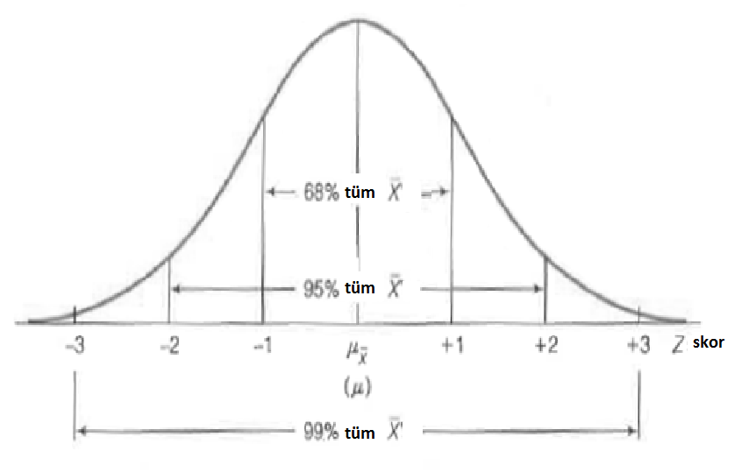
Normal Eğri Olarak Örneklem Dağılımı
µ_{Ẋ} = µ (Örneklem dağılımı normal eğiri ise)
Tüm olası örneklem ortalamasının (Ẋ) %68’i ±1 z skor aralığındadır.
Tüm olası örneklem ortalamasının (Ẋ) %95’i ±2 z skor aralığındadır.
Tüm olası örneklem ortalamasının (Ẋ) %99’u ±3 z skor aralığındadır.
Örnek
*N = 500
*Ẋ = $45,000
*µ_{Ẋ} = µ = ?

Slide 6
Güven Aralığı Oluşturma
Adım 1: Hatanın olasılığını belirleyin: α (alfa)
* α = 0.05 veya %95 güven seviyesi yaygın kullanılır.
*Bazen hata olasılığını α = 0.01 veya %99 güven seviyesine ayarlayabiliriz.

Slide 7
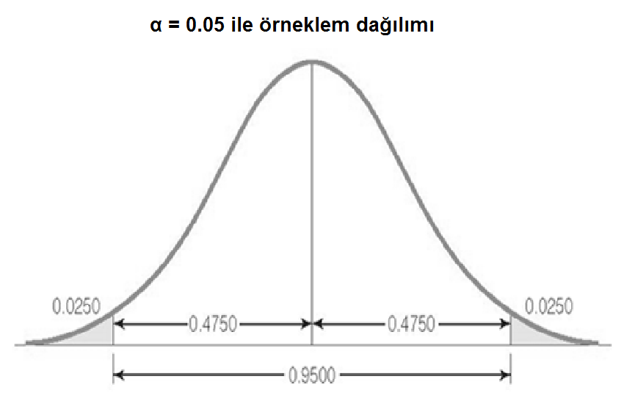
Güven Aralığı
Adım 2: Normal eğri tablosu kullanarak α ile ilişkili Z skor bulun.
*Eğer α 0.05’e eşitse, bu olasılığın yarısını (0.025) alt kuyruğuna ve diğer yarısını dağılımın üst kuyruğuna koyarız.
*Tabloda c sütunundan bu alana baktığımızda Z’yi 1.96 buluruz.
-1.96
1.96

Slide 8
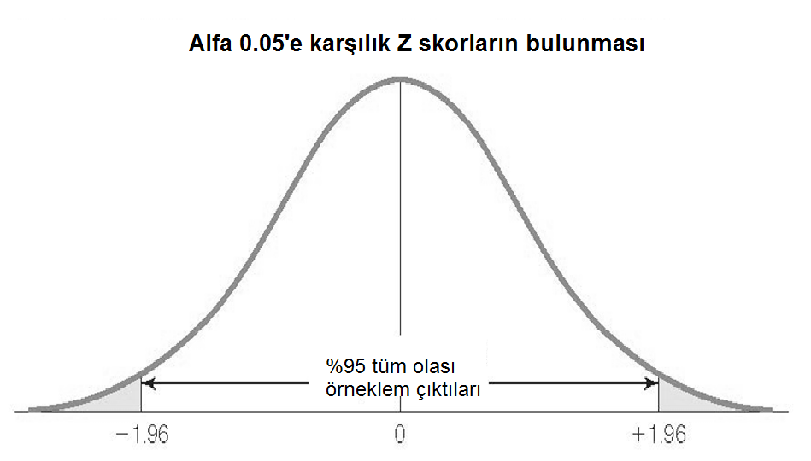
Güven Aralığı Oluşturma
Adım 3: Normal eğri tablosu kullanarak α ile ilişkili Z skor bulunuz.

Slide 9
Güven Aralığı Oluşturma
%85 güven seviyesi için Z’nin bulunması.
-Adım 1: α’nın değerini belirleyin.
*Güven seviyesinin %85 olduğu göz önüne alındığında, zamanın %15’inde yanlış olmaya istekliyizdir, ve α 0.15’e eşittir.
-Adım 2: α ile ilişkili Z skoru bulunuz.
*Örneklem dağılımının iki kuyruğu boyunca toplam alanın 0.15’e bölünmesi, bir kuyruktaki alanı 0.0750 (0.15/2) olarak buluruz.
*Normal eğri tablosundaki c sütununa bakıldığında, 0.0749’luk alan için Z 1.44 ve 0.0764’lük bir alan için Z 1.43 buluruz.
*İki Z skor arasından biz büyük olan 1.44’ü seçmek isteriz.
*Z = ±1.44

Slide 10
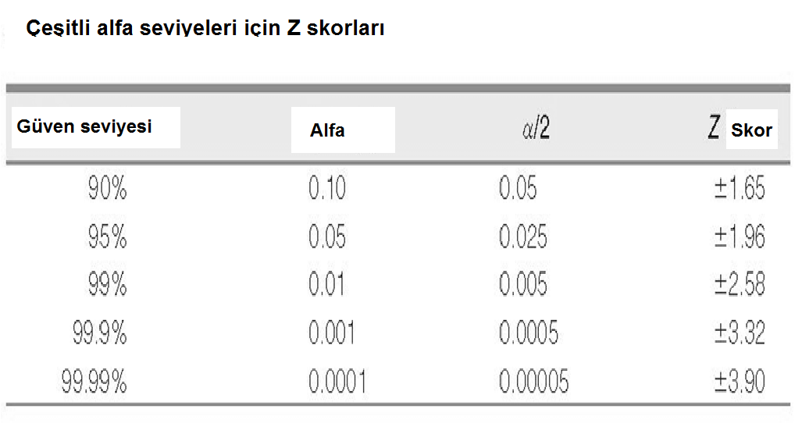
Güven Aralığı Oluşturma
Yaygın güven seviyelerinin Z skoru.

Slide 11
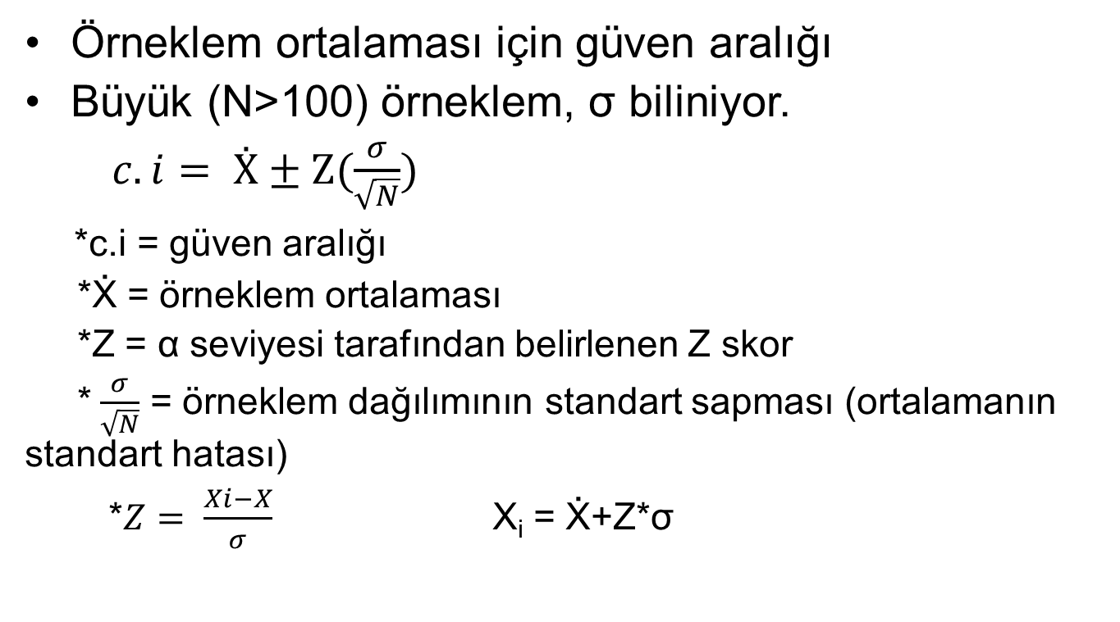
Güven Aralığı Tahmini
Örneklem ortalaması için güven aralığı
Büyük (N>100) örneklem, σ biliniyor.
$c.i= Ẋ±Z(\frac{σ}{\sqrt{N}})$
*c.i = güven aralığı
*Ẋ = örneklem ortalaması
*Z = α seviyesi tarafından belirlenen Z skor
* $\frac{σ}{\sqrt{N}}$ = örneklem dağılımının standart sapması (ortalamanın standart hatası)
*$Z= \frac{Xi−X}{σ}$ X_{i} = Ẋ+Z*σ

Slide 12
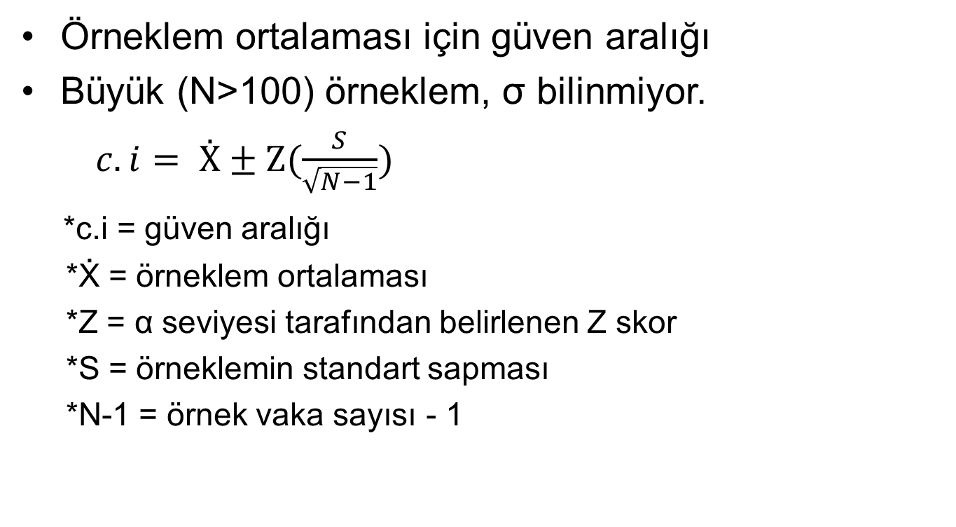
Güven Aralığı Tahmini
Örneklem ortalaması için güven aralığı
Büyük (N>100) örneklem, σ bilinmiyor.
$c.i= Ẋ±Z(\frac{S}{\sqrt{N−1}})$
*c.i = güven aralığı
*Ẋ = örneklem ortalaması
*Z = α seviyesi tarafından belirlenen Z skor
*S = örneklemin standart sapması
*N-1 = örnek vaka sayısı - 1

Slide 13
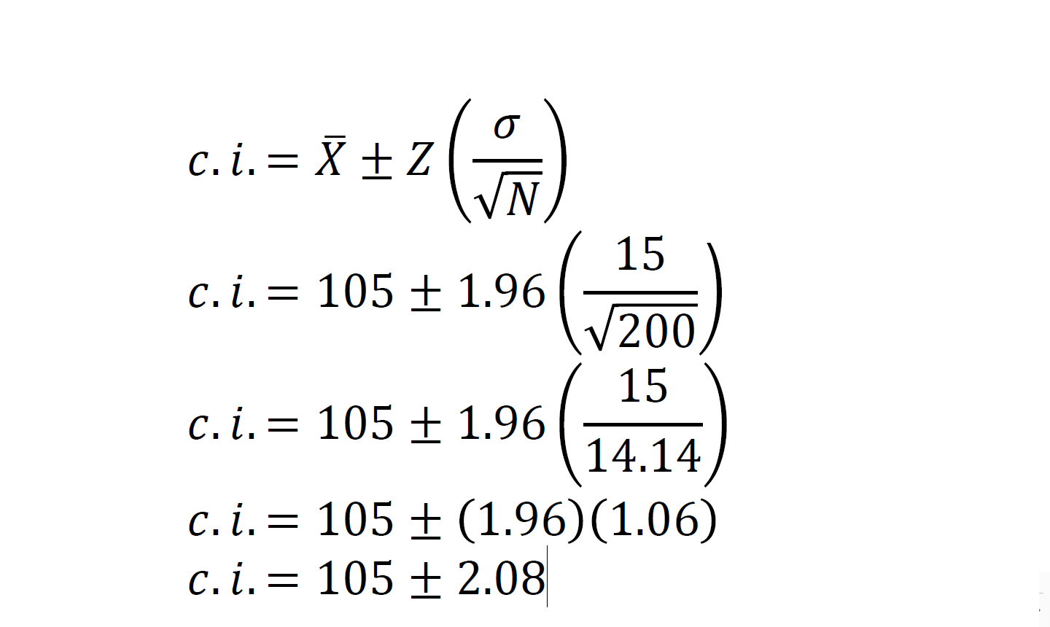
Güven Aralığı Tahmini
Örnek 1: Büyük örneklem, σ biliniyor.
*200 sakinli (ikamet eden) bir örneklemden, örneklem ortalamsının IQ’su 105 ve popülasyonun standart sapması 15’dir.
*%95 (α = 0.05) güven aralığını hesaplayınız.

Slide 14
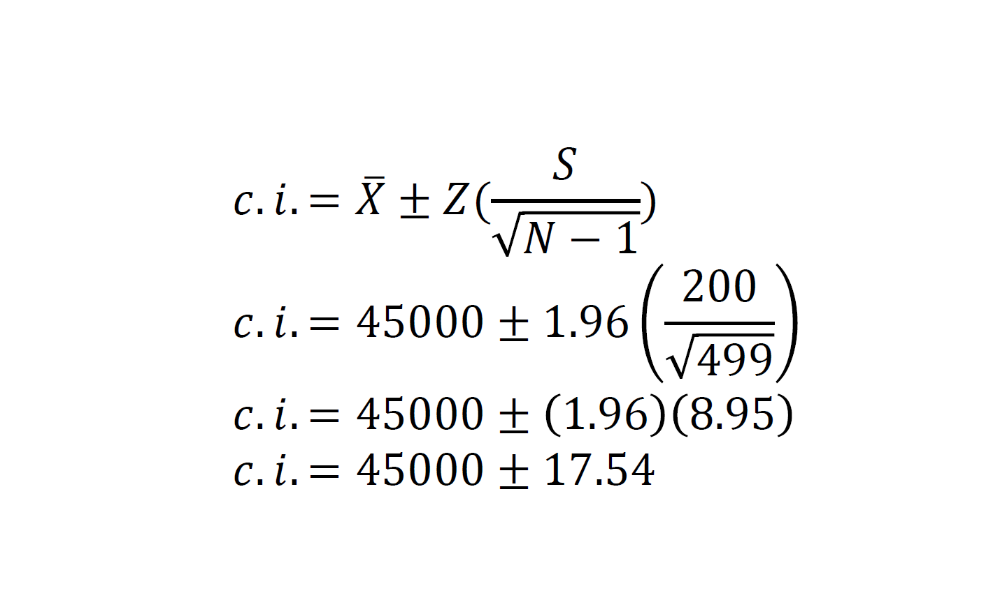
Güven Aralığı Tahmini
Örnek 2: Büyük örneklem, σ bilinmiyor.
*500 topluluktan (kişiden) oluşan rastgele bir örneklemin ortalama geliri, 200 dolarlık bir standart sapma ile 45.000 ABD dolarıdır.
*%95 (α = 0.05) güven aralığını hesaplayın.

Slide 15
Güven Aralığı Tahmini
Güven aralığı tahmini nasıl rapor edilir?
Örnek 2:
*500 kişilik bir örnekleme dayalı, bu topluluğun ortalama gelirinin %95 güven seviyesinde 45.000±17.54 dolar olduğunu tahmin edebiliriz.
-Aralığı belirlemenin diğer bir yolu
*44,982.46 ≤ μ ≤ 45,017.54
*500 kişilik bir örnekleme dayalı, populasyon ortalamasının %95 güven seviyesinde 44,982.46 dolardan büyük veya eşit ve 45,017.54 dolardan küçük veya eşit olduğunu tahmin ediyoruz.

Slide 16
Güven Aralığı Tahmini
Hatırlatma:
*%95 güven seviyesi için, örneklem dağılımının ortalama değerinden ±1.96 standart sapma ile tahmin edilen değerleri sağlarız. Bu %95 şans ile popülasyon ortalamasının (µ) aslında bu aralıkta olduğunu gösterir.
*Bununla birlikte %5 şans ile popülasyon ortalaması bu aralığa dahil edilmez.

Slide 17
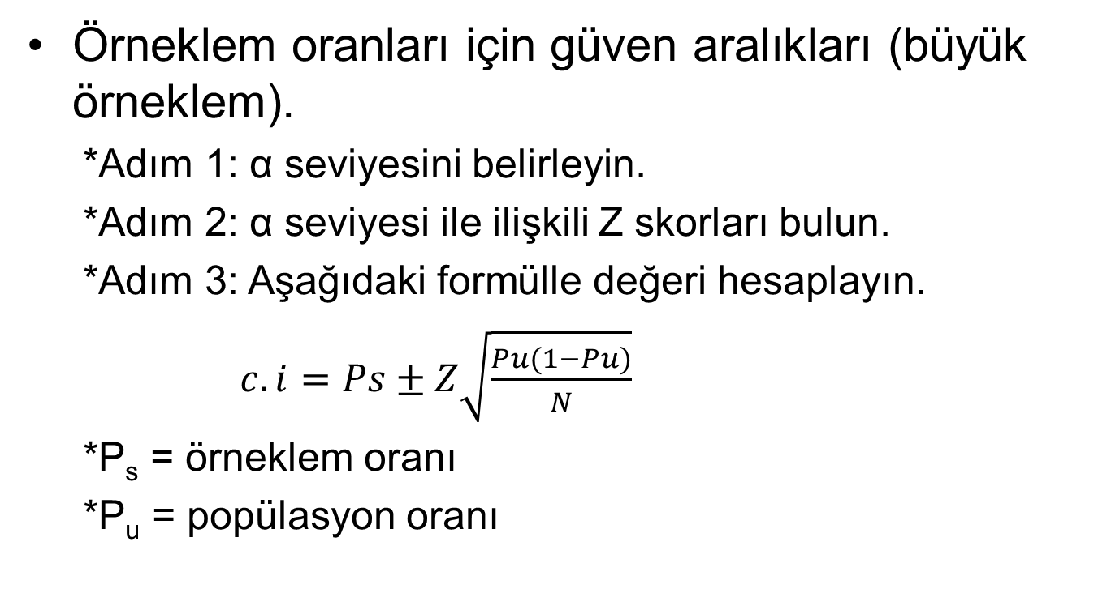
Güven Aralığı Tahmini
Örneklem oranları için güven aralıkları (büyük örneklem).
*Adım 1: α seviyesini belirleyin.
*Adım 2: α seviyesi ile ilişkili Z skorları bulun.
*Adım 3: Aşağıdaki formülle değeri hesaplayın.
$c.i=Ps±Z\sqrt{\frac{Pu(1−Pu)}{N}}$
*P_{s} = örneklem oranı
*P_{u} = popülasyon oranı

Slide 18
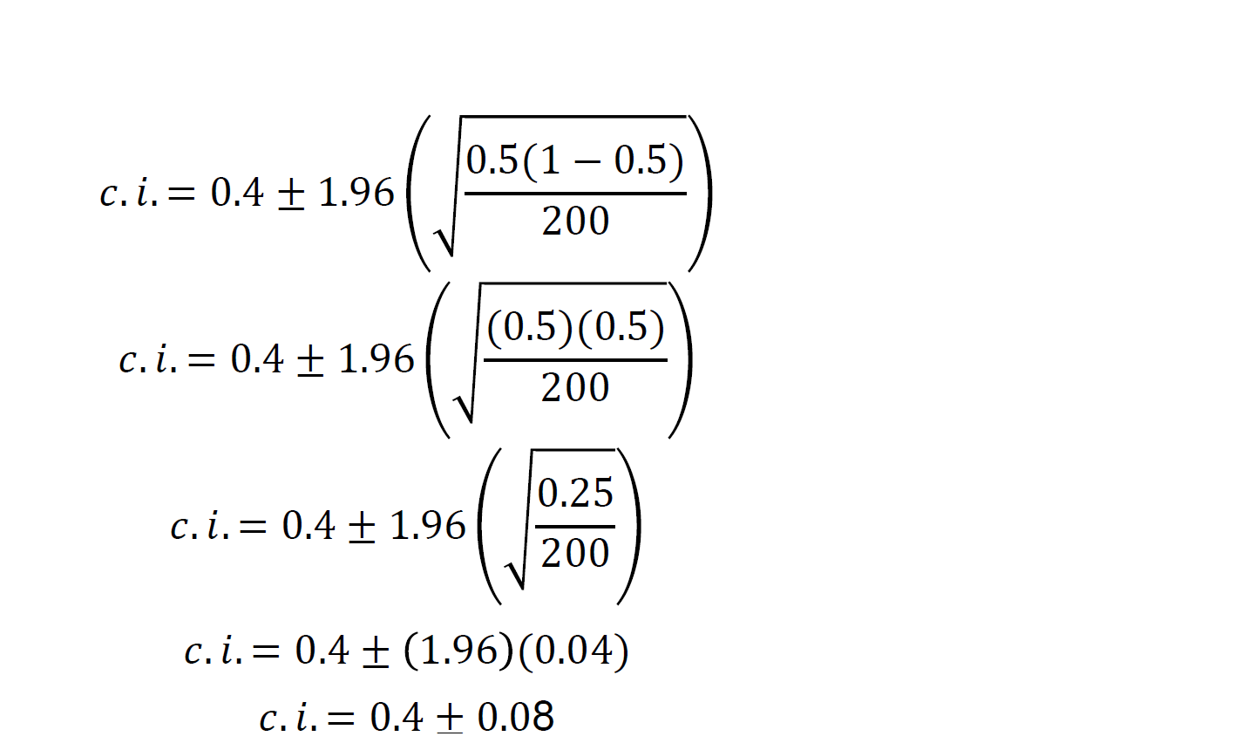
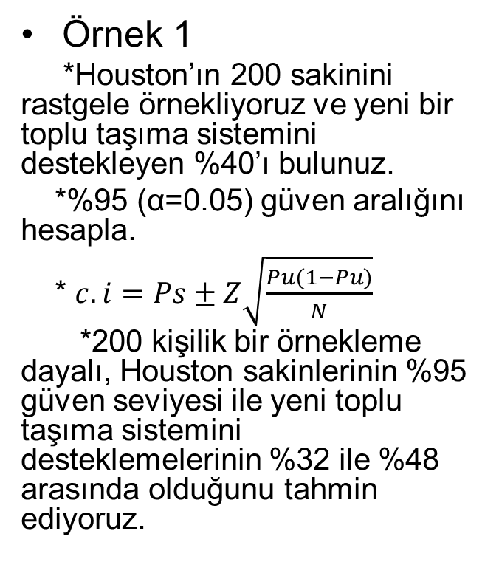
Güven Aralığı Tahmini
Örnek 1
*Houston’ın 200 sakinini rastgele örnekliyoruz ve yeni bir toplu taşıma sistemini destekleyen %40’ı bulunuz.
*%95 (α=0.05) güven aralığını hesapla.
* $c.i=Ps±Z\sqrt{\frac{Pu(1−Pu)}{N}}$
*200 kişilik bir örnekleme dayalı, Houston sakinlerinin %95 güven seviyesi ile yeni toplu taşıma sistemini desteklemelerinin %32 ile %48 arasında olduğunu tahmin ediyoruz.

Slide 19
Güven Aralığı Tahmini
Örnek 2:
*Üniversitedeki öğrencilerin geçen yarıyılda hastalık nedeniyle en az bir gün dersi kaçırma oranını tahmin ediniz.
*200 öğrenciden oluşan rastgele bir örneklemde, 60 öğrenci hastalık nedeniyle bir günlük dersi kaçırdığını bildirmiştir.
*%90 (α = 0.1) güven aralığını hesaplayınız.

Slide 20
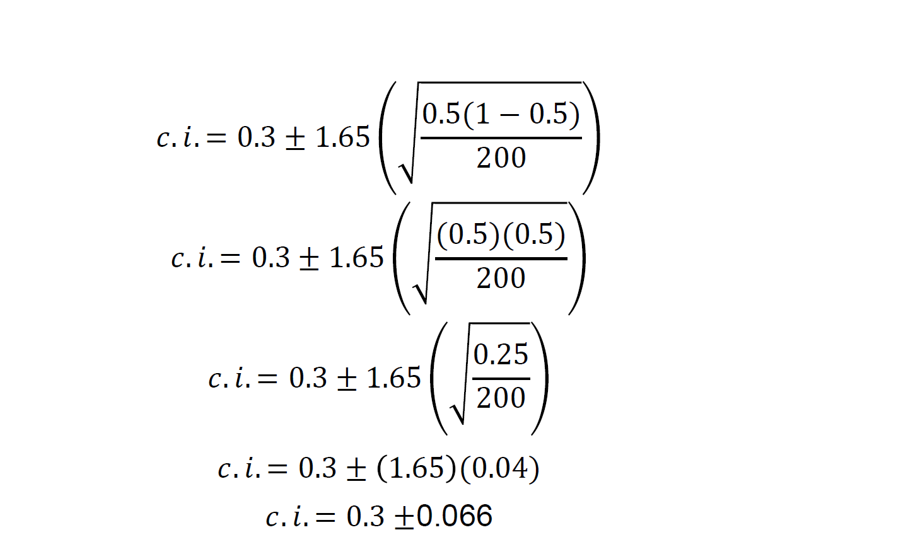
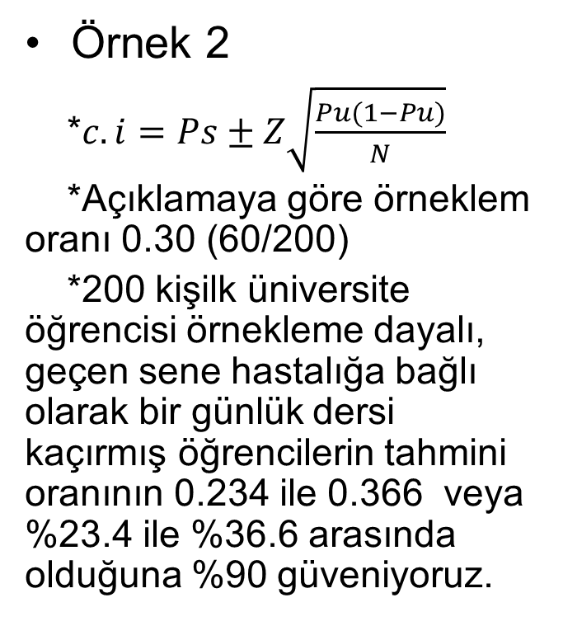
Güven Aralığı Tahmini
Örnek 2
*$c.i=Ps±Z\sqrt{\frac{Pu(1−Pu)}{N}}$
*Açıklamaya göre örneklem oranı 0.30 (60/200)
*200 kişilk üniversite öğrencisi örnekleme dayalı, geçen sene hastalığa bağlı olarak bir günlük dersi kaçırmış öğrencilerin tahmini oranının 0.234 ile 0.366 veya %23.4 ile %36.6 arasında olduğuna %90 güveniyoruz.

Slide 21
Güven Aralığının Raporlanması
Güven aralığını, aşağıdaki bilgileri içerecek şekilde bir veya iki cümle ile yorumlayınız.
*Örneklem istatistiği (ortalama veya oran)
*Hesaplanan güven aralığı
*Örneklem boyutu (N)
*Tahmin edilen popülasyon
*Güven seviyesi (genellikle %95)

Slide 22
Güven Aralığı Raporlanması
Örnekler:
*c.i. = 45,000 ± 17.55 = $44,982.45 ile $45,017.55 arasıda.
*200 sakinden oluşan bir örneklem temelinde, tüm örneklem için tahmini ortalama gelirin 44,982.45$ ile $45,017.55 arasında olduğundan %95 eminiz.
* c.i. = 0.30 ± 0.066 = 0.234 ile 0.366 arasında.
*200 kişilik üniversite öğrencisi örneklem temelinde, geçen sene hastalığa bağlı olarak bir günlük dersi kaçırmış öğrencilerin tahmini oranının 0.234 ile 0.366 veya %23.4 ile %36.6 arasında olduğuna %90 güveniyoruz.

Slide 23
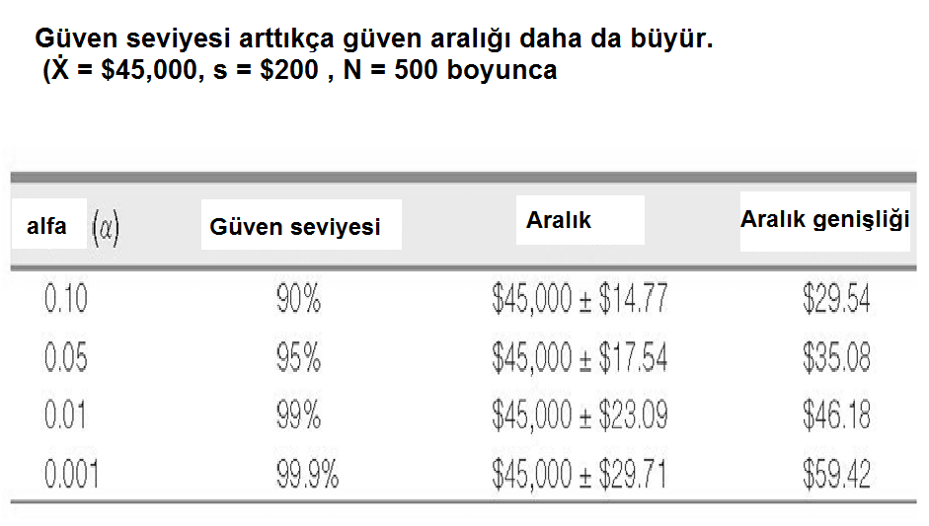
Aralık Tahminlerinin Genişliği
Güven aralıklarının genişliği, denklemdeki iki terimi manipüle ederek kontrol edilebilir.
*Güven seviyesi (veya α)
*Güven seviyesi arttığında (ve α azaldığında) hesaplanan aralık daha geniştir.

Slide 24
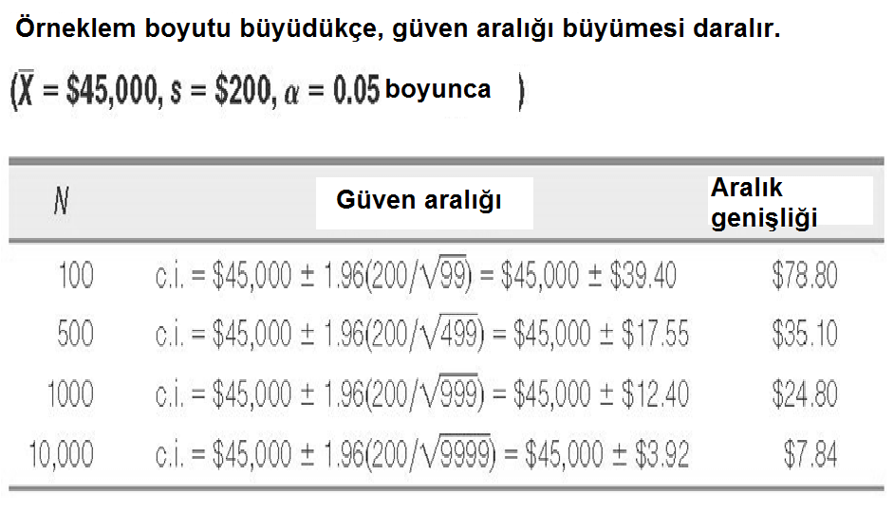
Aralık Tahminlerinin Genişliği
Güven aralıklarının genişliği, denklemdeki iki terimi manipüle ederek kontrol edilebilir.
*Örneklem boyutu
*Örneklem boyutu arttırıldığında hesaplanan aralık daralır.

Slide 25
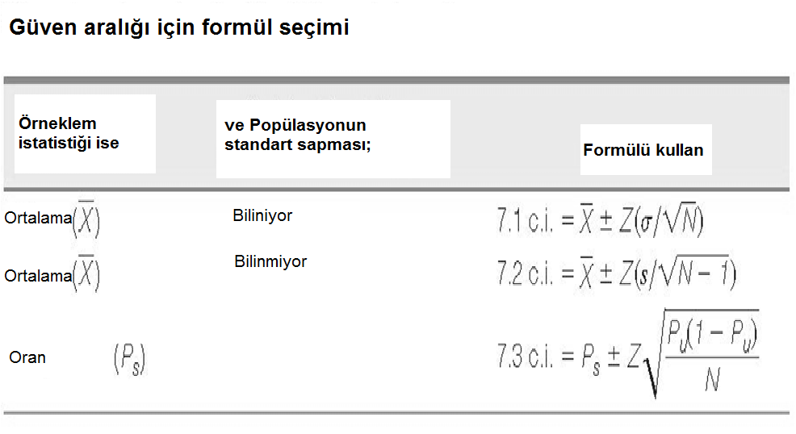
Özet
Büyük örneklem boyutu ile güven aralıklarını hesaplamak için formüller.

Slide 26
Bu Dersten Sonra
Şunları yapabilmelisiniz;
*Güven seviyesi kavramını yorumlama
*Örneklem ortalaması ve örneklem oranının güven aralığının tahmin etme
*Güven aralığının resmi olarak raporlanması.

